Slide 1
UNIDAD 1. TURISMO COMO GENERADOR DE IMPACTOS.
CONTENIDOS:
Tipología de impactos del turismo
Naturales
Económicos
Sociales
y culturales
Otros impactos.
ELABORÓ: M. EN D.T. AURORA VÁZQUEZ MONTALVO

Slide 2
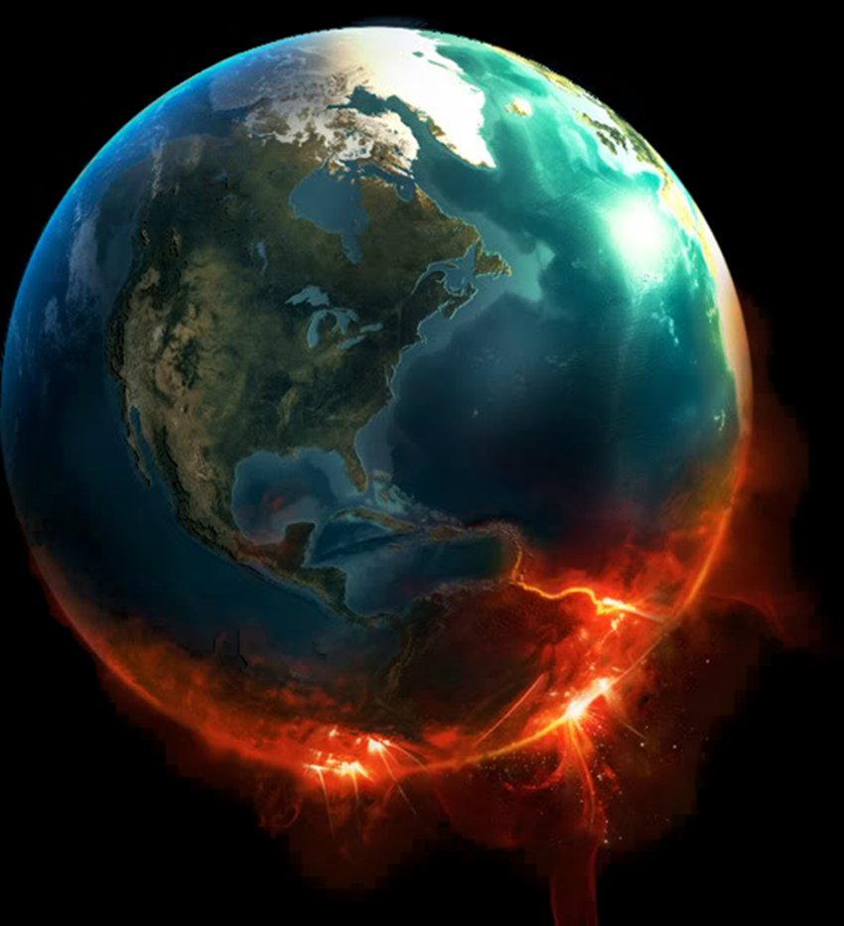
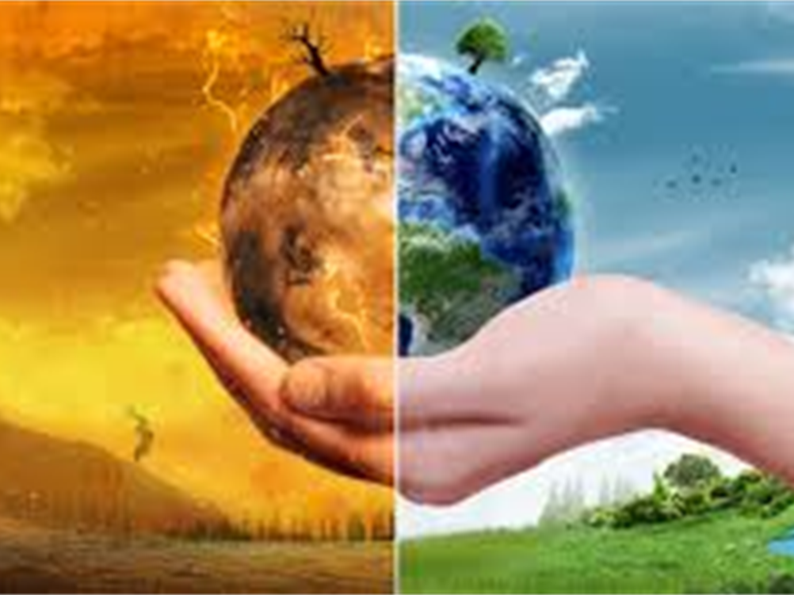
IMPACTOS NATURALES DEL TURISMO

Slide 3
POSITIVOS
NEGATIVOS
Estimulo para la conservación y mejora del entorno.
Creación de parques naturales, protección , restauración y preservación de áreas.
Introducción de medidas de planificación y gestión.
Sensibilización.
Deforestación.
Erosión.
Perdida de playas.
Contaminación.
Destrucción de ecosistemas.
Alteración de corredores biológicos.
Tráfico o explotación de especies en peligro.

Slide 4
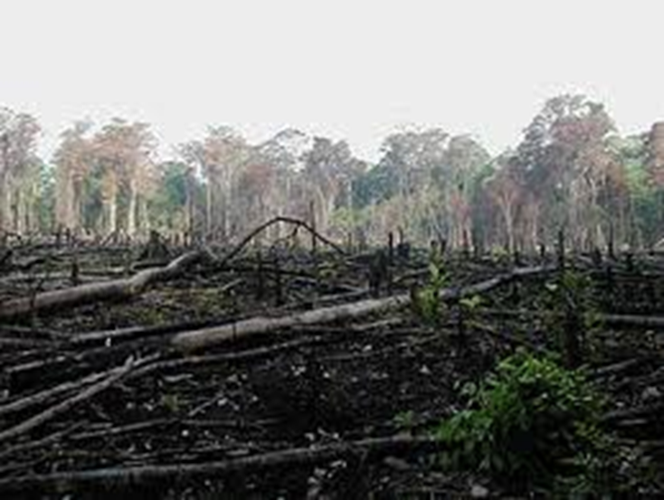
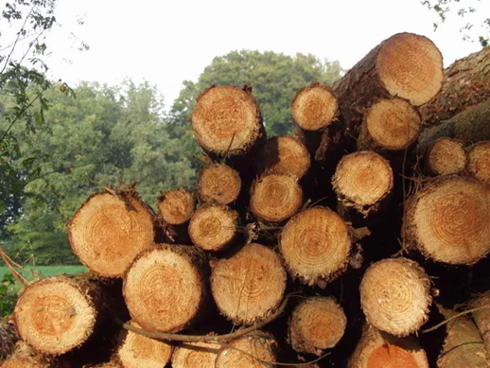
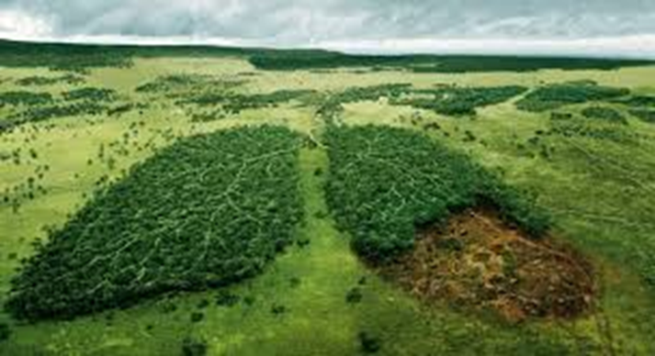
DEFORESTACIÓN
Eliminación permanente del bosque y de sus estratos vegetales.

Slide 5
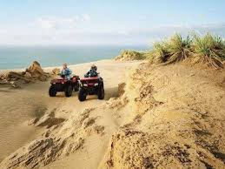
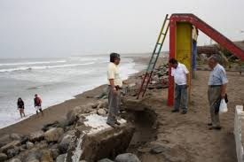
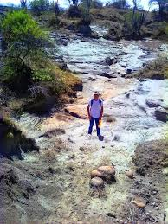
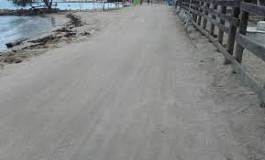
EROSIÓN

Slide 6
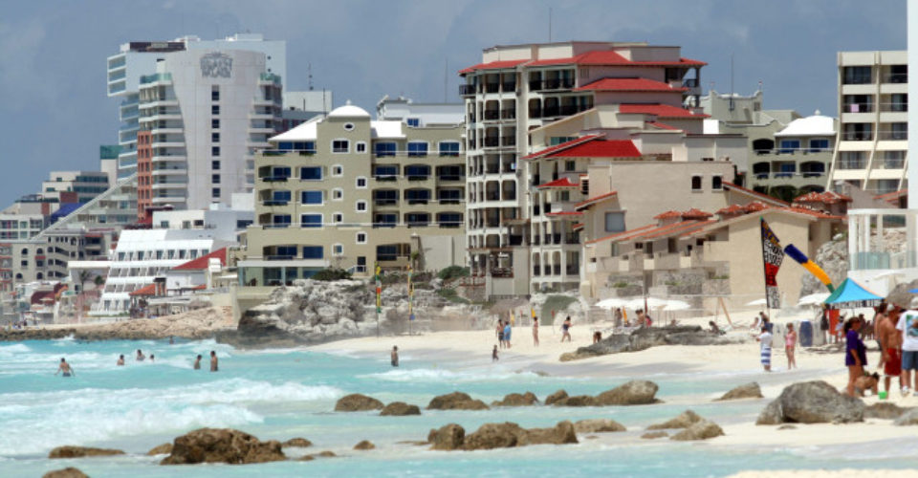
PERDIDA DE PLAYAS

Slide 7
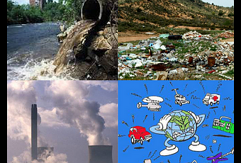
CONTAMINACIÓN
AGUA.
SUELO.
AIRE.
AUDITIVA.
VISUAL.
http://nocontamineswey.blogspot.com/2014/01/los-tipos-de-contaminacion-mas.htm

Slide 8
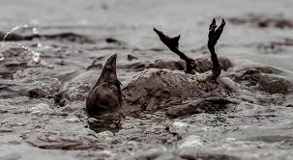
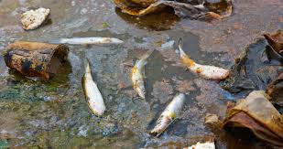
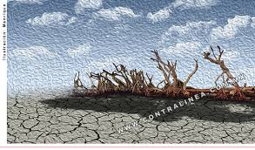
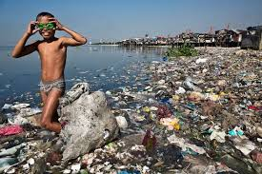
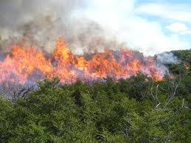
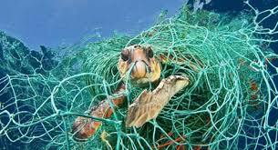
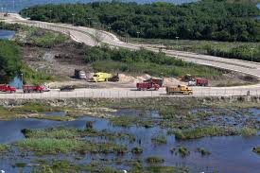
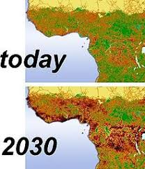
DESTRUCCIÓN DE ECOSISTEMAS

Slide 9
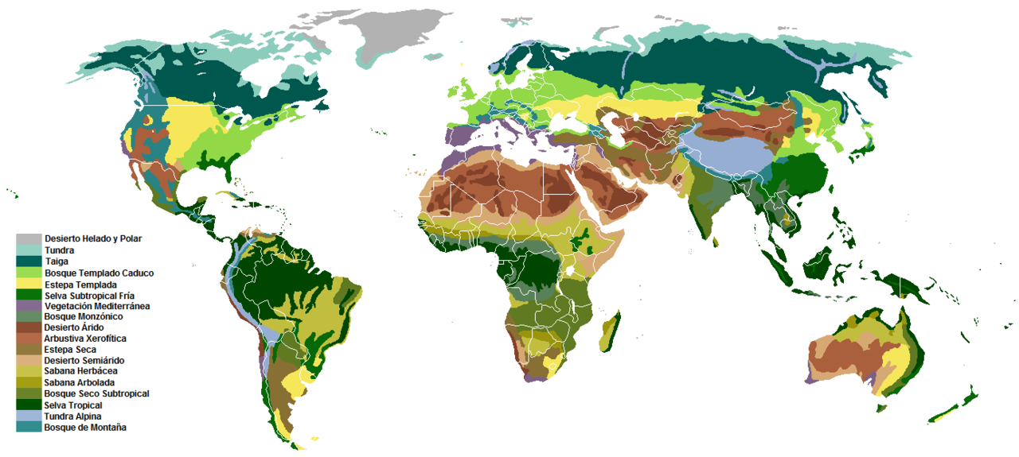
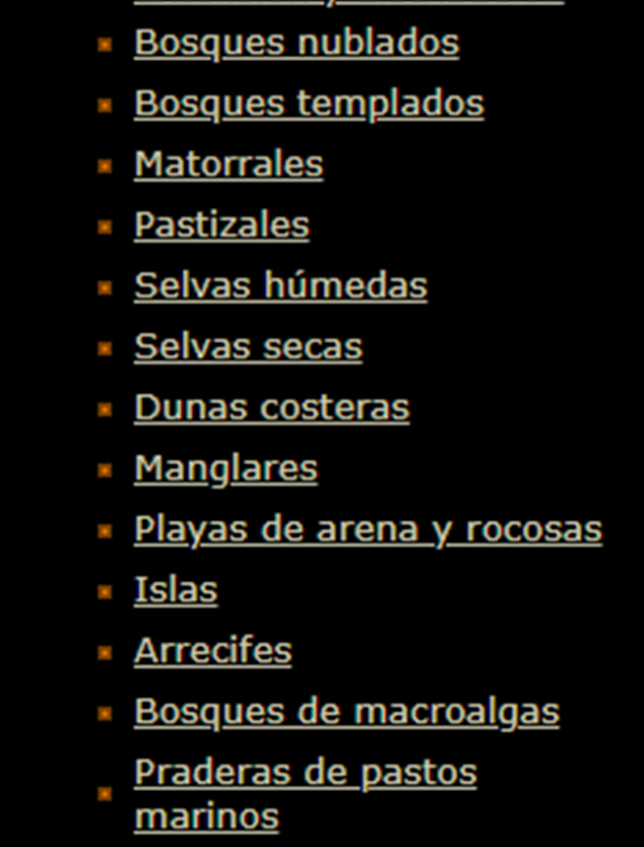

ECOSISTEMAS
MÉXICO
https://es.wikipedia.org/wiki/Ecosistema#/media/File:Vegetation-spanish.png

Slide 10
ALTERACIÓN DE CORREDORES BIOLÓGICOS
La Comisión Centroamericana de Ambiente y Desarrollo define a un corredor biológico como “un espacio geográfico delimitado que proporciona conectividad entre paisajes, ecosistemas y hábitat, naturales o modificados, y asegura el mantenimiento de la diversidad biológica y los procesos ecológicos y evolutivos”.

Slide 11
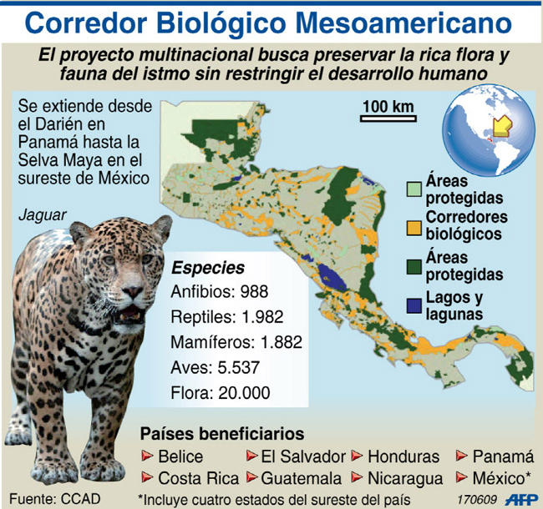
https://armagazinepty.com/corredor-biologico-mesoamericano/

Slide 12
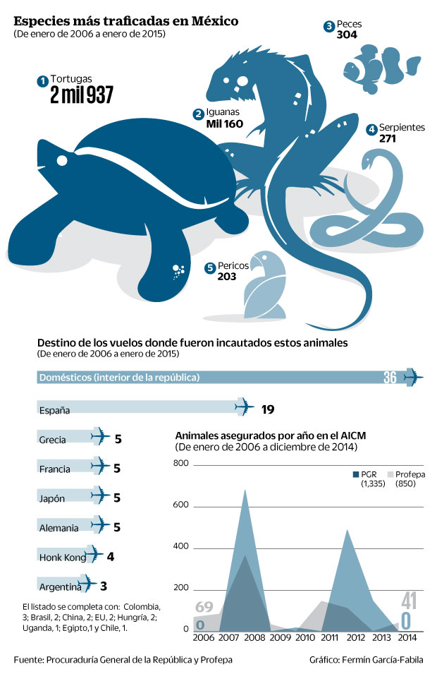
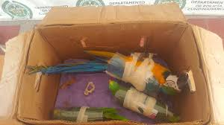
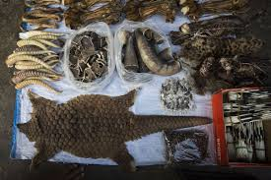
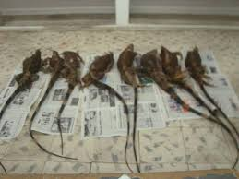
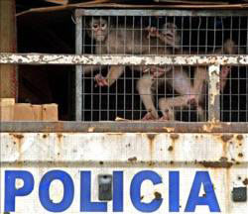
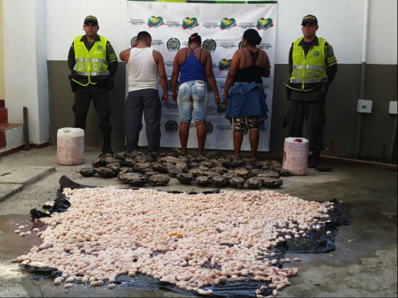
TRÁFICO O EXPLOTACIÓN DE ESPECIES EXÓTICAS
http://archivo.eluniversal.com.mx/nacion-mexico/2015/se-dispara-trafico-de-animales-exoticos-en-el-pais-1093533.html

Slide 13
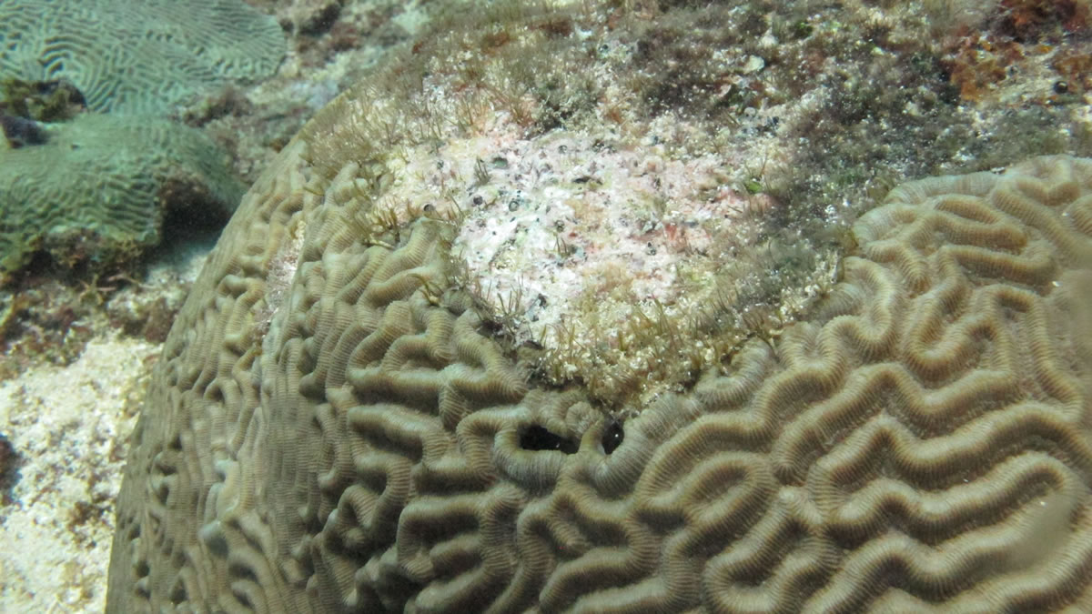
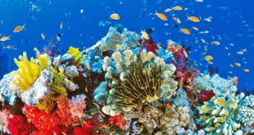
EL USO DE BLOQUEADORES Y BRONCEADORES
Genera una capa de grasa sobre el agua del mar, lo que impide la fotosíntesis de los corales, que tardan hasta 1 año en crecer 1 centímetro.

Slide 14


IMPACTOS ECONÓMICOS DEL TURISMO

Slide 15
POSITIVOS
NEGATIVOS
Creación de empleos (directo e indirecto).
Mayores inversiones nacionales y extranjeras.
Mejora en la distribución de los ingresos.
Mayor control sobre precios turísticos.
Diversificación de la economía.
Establecimiento de infraestructura.
Servicios básicos.
Incompatibilidad con otras actividades (costo de oportunidad).
Inflación.
Especulación.
Distorsiones en la economía local (concentración excesiva en una sola región de trabajadores de otros sectores).
Excesiva dependencia de la actividad turística.

Slide 16
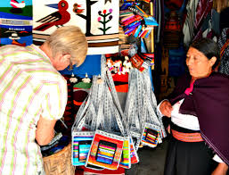
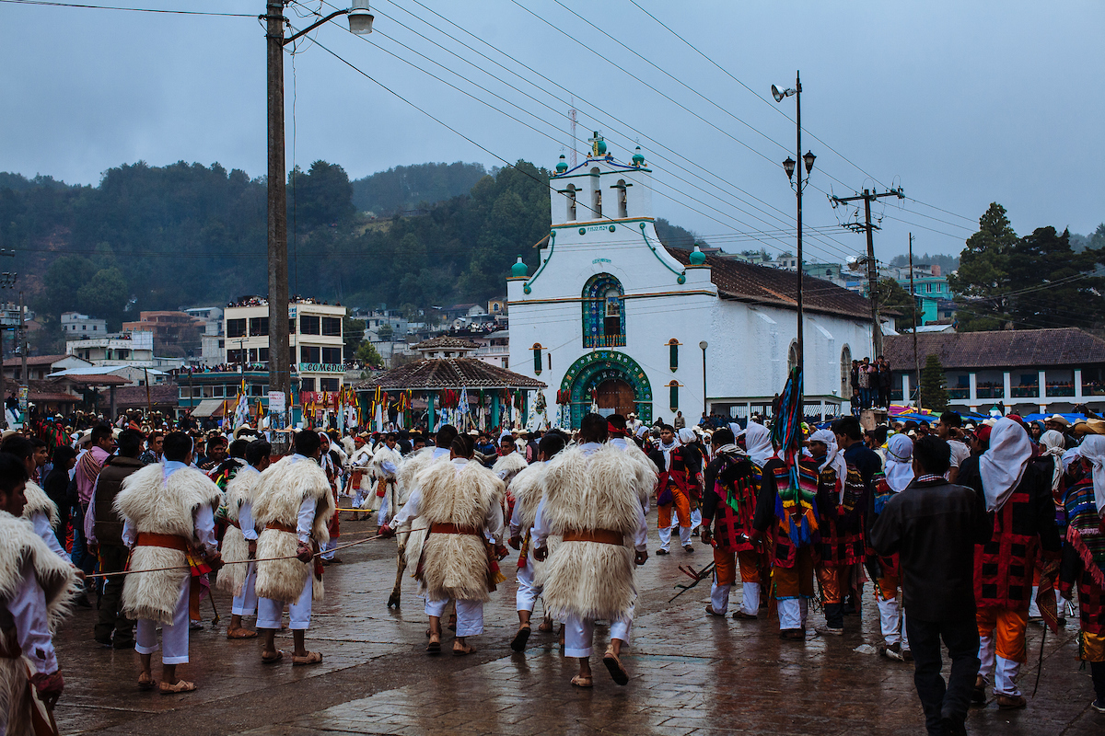
IMPACTOS SOCIOCULTURALES DEL TURISMO

Slide 17
NEGATIVO
POSITIVOS
Incremento de la dependencia económica del turismo.
Alteración de los hábitos y niveles de consumo de la población.
Aumento de la prostitución.
Auge de “turismo sexual” y de “drogas”.
Aumento de la delincuencia.
Efectos sobre los usos y costumbres de la población.
Preservación de monumentos arqueológicos y testimonios de culturas antiguas.
Revalorización de los usos y costumbres de la población.
Revitalización de zonas de las ciudades que han perdido su función original.
Reconversión de edificios e instalaciones obsoletas o en desuso.
Fomento a las actividades culturales.
Acerenza, M. (2006).

Slide 18
REFERENCIAS
Acerenza, M. (2006). Efectos económicos, socioculturales y ambientales del turismo. México: Trillas
Alvarado, E., Estrada, A., & Melgoza, A. (2015, abril 19). Se dispara tráfico de animales exóticos en el país. El Universal, p.5.
Estrucplanonline. (enero 01, 2000). Clasificación de impactos, según su efecto. agosto 07, 2018, de estrucplan Sitio web: http://www.estrucplan.com.ar/Producciones/entrega.asp?IdEntrega=1766

